Slide 1
각 챕터를 읽으면서 찾으려 한 것
해당 챕터를 언제 다시 읽고자 할 것 같은가?
해당 챕터에서 가장 어려웠던 점이 무엇인가?

Slide 2
CH1 을 언제 다시 읽을 것 같은가?
엔티티가 무엇인지 설명할 레퍼런스를 찾고 싶을 때
엔티티를 설계하며 주의해야할 점을 되새기고 싶을 때
엔티티의 명명과 식별자를 찾기 어려울 때

Slide 3
CH2 를 언제 다시 읽을 것 같은가?
Anomaly 가 발생했고, 그 근본 원인을 파악하고 싶을 때
Anomaly 의 발생 원인을 근본적으로 해결하고 싶을 때
Normal Form Model 을 설계하고 싶을 때

Slide 4
CH1을 읽으며 들은 의문점
엔티티를 분류하거나 업무 식별자를 도출하기 이전에, 필요한 주요 엔티티를 어떻게 알 수 있는가?
p.72 “개념 모델링” 이 무엇인지, 엔티티 설계와 어떻게 다른지 잘 모르겠다.
CH1 은 어렵기보다는, 알아야할 어휘들이 무척 많이 나와서, 자주 복습해서 외워야겠다는 생각이 들었다.

Slide 5
CH2을 읽으며 들은 의문점
그냥 다 어렵다. 제대로 이해를 한 것인지 조차 의문스럽다.
FD 와 Closure 개념 너무 어렵다.
3정규형까지는 읽으면 기억이 나고, BCNF 와 4정규형은 알듯 말듯 하면서 어렵고 5정규형은 진짜 아무리 읽어도 모르겠다.

Slide 6
CH1 엔티티
엔티티의 정의와 설계 원칙
엔티티의 분류에 따른 명명법과 식별자 찾는 법

Slide 7
바라보는 시각에 따른 용어
관계형(집합) 이론 | 논리 데이터 모델 | 물리 데이터 모델 | 파일 시스템
Relation Schema | Entity | Table | File
Tuple | Relation Instance | Row | Record
Attribute(속성) | Attribute(속성) | Column | Field
Determinant(결정자) | Identifier(식별자) | Key

Slide 8
Relation vs Relationship
Relation: implicit choice of attributes
Relationship: attribute can be referred to by its name
참고: Armstrong 의 논문

Slide 9
엔티티 란?
엔티티의 정의
“업무를 수행하는 데 필요한 데이터를 특성이 유사한 것끼리 모아놓은 집합”
집합의 정의
“직관 또는 사고의 대상으로 확정되어 있고, 서로 명확히 구별되는 것들의 모임”
속성의 함수 종속
특성이 유사하다는 것은, 속성끼리 함수 종속이 있다는 뜻

Slide 10
엔티티 분류
실체(만질 수 있는) / 만질 수 없는(행위, 개념)
자립(Strong) / 종속(Subordinate)
원천(Raw) / 가공(Processing) 엔티티
내부 생성(Internal) / 외부 생성(External)
실체 / 행위 / 가공 / 기준 / 교차
기본 / 내역 / 상세 / 이력 / 코드 / 관계 / 집계 / 백업 / 임시

Slide 11
엔티티 명명법
실체 엔티티: 명사로 끝나기
행위 엔티티: 명사로 끝나지 않기
교차 엔티티: 관계를 명명
집계 엔티티: 집계 기준(Dimension) 으로 명명
외부 엔티티: 외부 기관명을 이름에 포함
서브타입 엔티티: 슈퍼타입 엔티티에 수식어를 붙여서 명명
일대일 관계 엔티티: ~상세, ~요청, ~승인

Slide 12
엔티티 식별자 도출법
결정자(Determinant) 를 찾아낸다.
최소한의 속성을 가진 Super Identifier 를 찾아낸다.
업무 식별자(Business Key) 외에 후보 식별자(Candidate Key) 혹은 대리 식별자(Alternate Key) 가 있을 경우 설명으로 기술한다.

Slide 13
업무 식별자 표현 방법
실체 엔티티: 식별 번호
행위 엔티티: 육하원칙 (Who, What, When, How)
집계 엔티티: 집계 기준(Dimension)
이력 엔티티: 시간 개념 포함

Slide 14
엔티티 설계 원칙
데이터 정체성: 엔티티의 정체가 명확해야 함
엔티티 무결성: PK 가 존재해야 함
엔티티 유일성: 같은 성격의 엔티티는 전사적으로 유일해야 함
데이터 혼용배제: 다른 성격의 데이터를 한 엔티티에 혼용금지
타 엔티티와 관계 존재: 관계 없는 엔티티는 잘못됨
프로세스 도출 지양: 프로세스와 엔티티는 별개임
화면 도출 지양: 화면과 엔티티는 별개임
데이터 관리 요건: DB 로 관리 가능해야 함

Slide 15
무결성(Integrity)
Data Integrity(데이터 무결성)
Entity Integrity(엔티티 무결성)
모든 인스턴스가 Unique, Not NULL
업무 식별자에 Unique Index, PK
Referential Integrity(참조 무결성)
외래 식별자가 참조 엔티티의 주 식별자 or NULL
Domain Integrity(도메인 무결성)
Data Type, Default, Check, Not Null 조건 등으로 속성 정의
Business Integrity(업무 무결성)
트리거를 통해 데이터를 처리하는 규칙을 정의

Slide 16
CH2 정규화
식별자(Identifier)와 종속성(Dependency)
분해(Decomposition)와 정규형 모델(Normal Form Model)

Slide 17
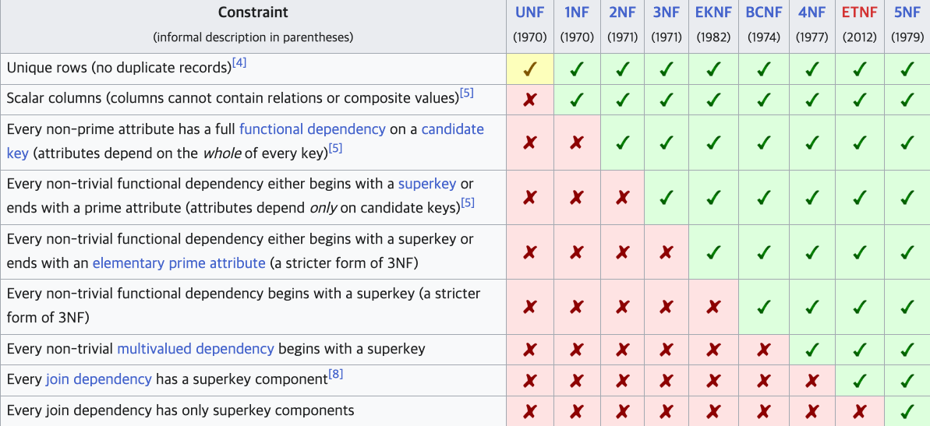
정규형의 종류와 조건들

Slide 18
함수 종속(Functional Dependency)
X: 결정자(Determinant)
식별자 속성(Key Attribute)
Y: 종속자(Dependent)
비식별자 속성(Non-Key Attribute)
X -> Y, y = f(x)

Slide 19
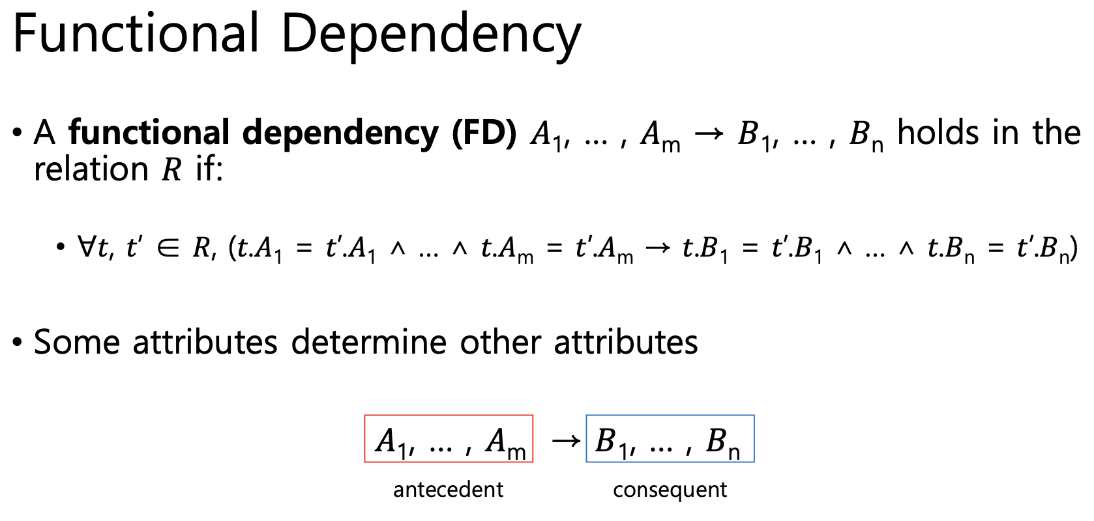
함수 종속 (정의)
Notes:
Lecture 13

Slide 20
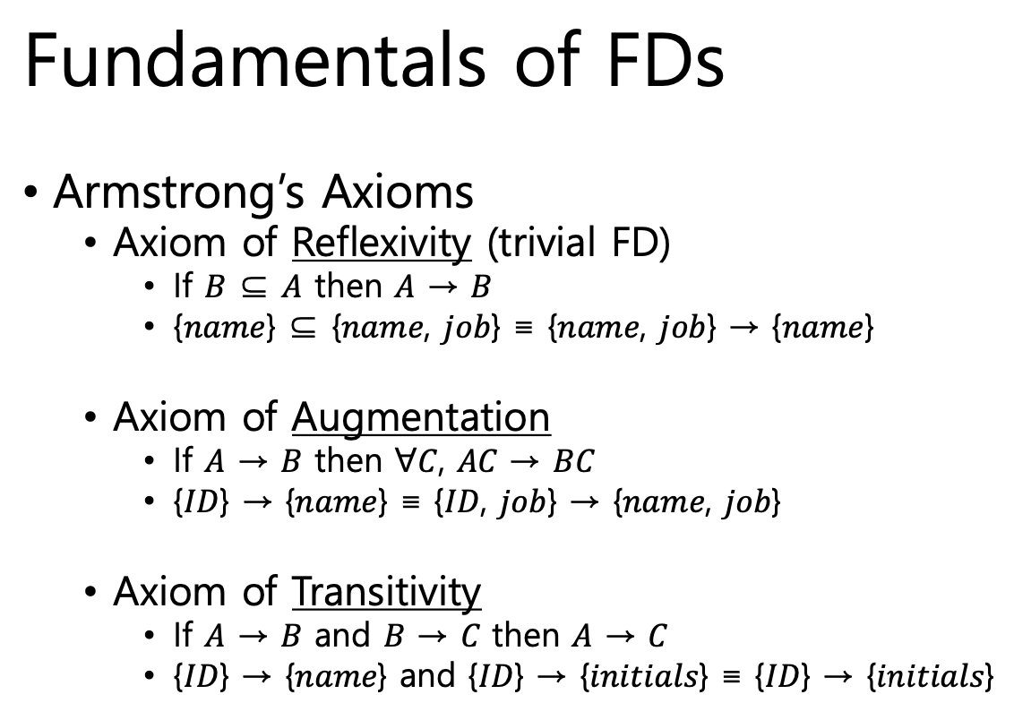
Armstrong’s Axioms

Slide 21
Modus Ponens(Inference Rules)
Decomposition
If X->YZ then X->Y and X->Z
Composition
If X->Y and A->B then XA -> YB
Pseudo Transitivity
If X-> Y and YZ -> W then XZ -> W
Extensivity
If X->Y then X->XY
Union
If X->Y and X->Z then X-> YZ
Self Determination
X ->X for any X

Slide 22
증명 예시(Decomposition)
If X->YZ then X->Y and X->Z
Proof)
YZ->Y and YZ->Z [Reflexivity]
(X->YZ and YZ->Y) and (X->YZ and YZ->Z)
X->Y and X->Z [Transitivity]

Slide 23
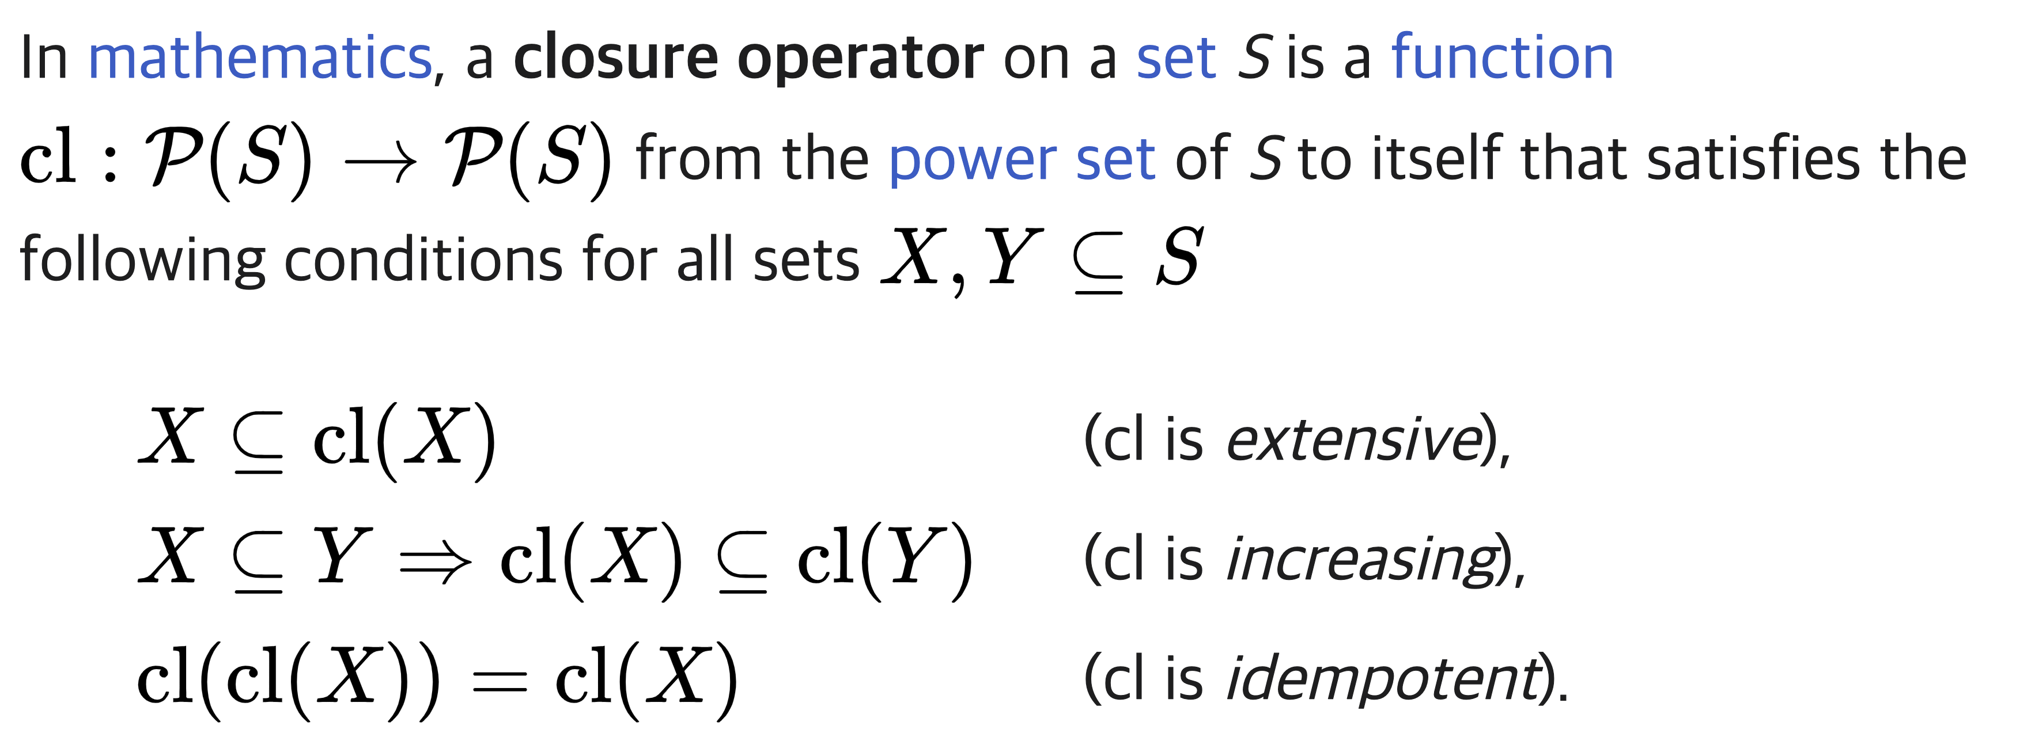
Closure
Closure of a subset X = X+ = cl(X)
cl: closure operator

Slide 24
Closure Example
{name} -> {color}
{category} -> {department}
{color, category} -> {price}
{name, category}+ = {name, category, color, department, price}

Slide 25
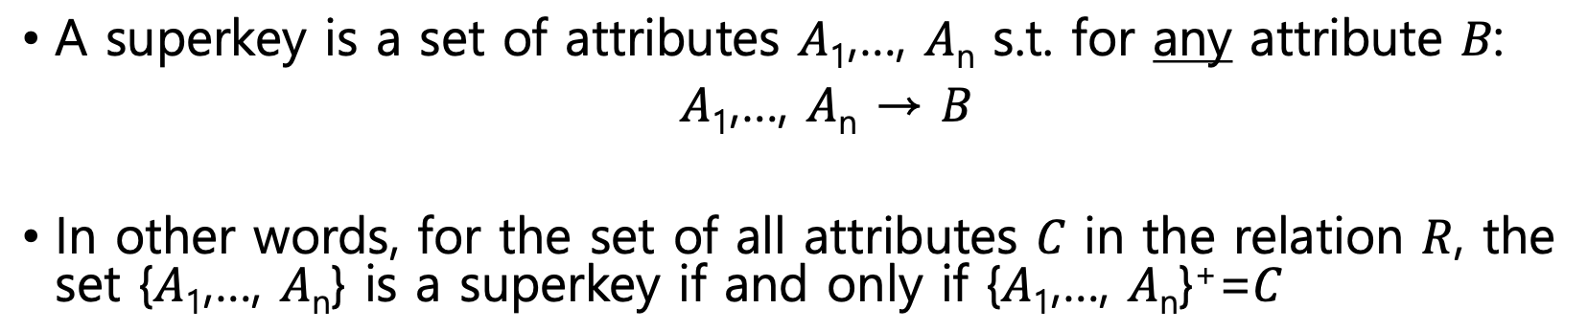
Closure 는 Super Key를 찾는데 쓰인다
결정자(Super Key) 에서 군더더기를 제거하면 (최소한의 속성만 남기면) 후보키(Candidate Key)가 된다.
내가 이해한 Normalization: 결정자 속성과 종속자 속성에서 군더더기 깔끔하게 제거하기

Slide 26
정규화(선형대수학)
최종적인 목적: Normed Vector Space 를 만들기
직교성(Orthogonality) 과 Identity 가 핵심
Projection 과 Transformation 을 쉽게 해줌
Normalization 을 하면 Norm 이 나온다.

Slide 27
정규화(Relation Algebra)
최종적인 목적: Normal Form Model 을 만들기
직교(Orthogonal) 의 의미: Relation 끼리 Projection 했을 때 겹치는게 없어야 한다.
완전성(Completeness)와 확장성(Flexibility)가 좋아진다.
Anomaly 를 방지할 수 있다.

Slide 28
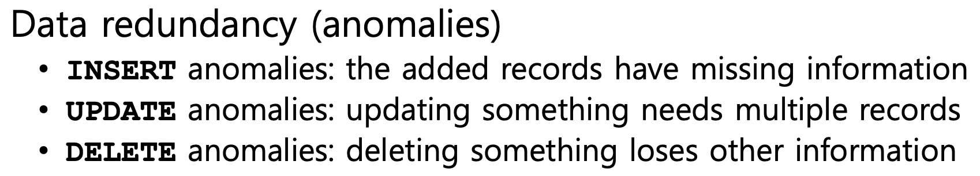
Anomaly

Slide 29
UNF(Unnormalized Form)
중복된 인스턴스가 없어야 한다.

Slide 30
1정규형(1NF)
모든 속성(Attribute) 이 원자 값(Scalar Column) 이어야 한다.
다가 속성(Multivalued Attributes) 제거
복합 속성(Composite Attributes) 제거
반복 속성(NFNF, Non First Normal Form) 제거
중첩 릴레이션(Nested Relation, RelationValued Attribute) 제거

Slide 31
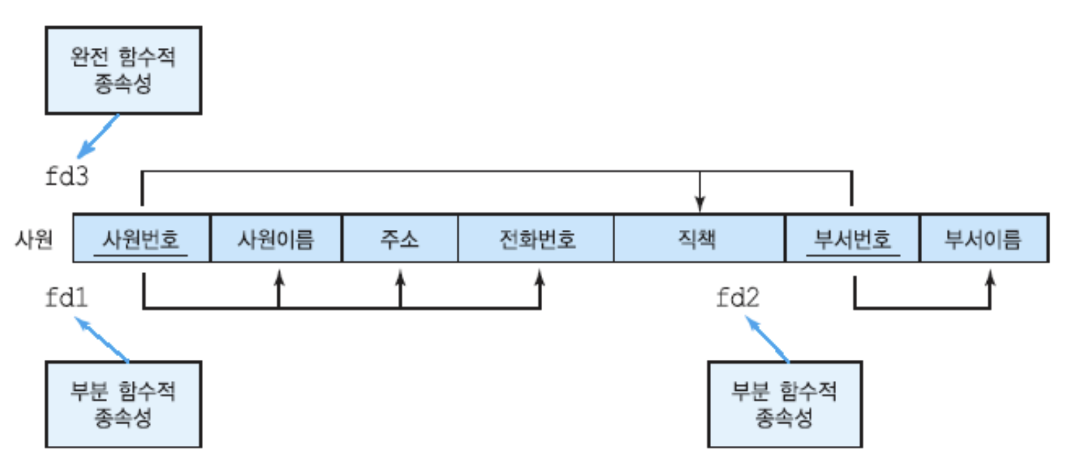
2정규형(2NF)
부분 종속(Partial Functional Dependency) 제거
모든 비식별자 속성은 CK 에 완전 함수 종속(Fully Functional Dependency)가 되어야 한다.

Slide 32
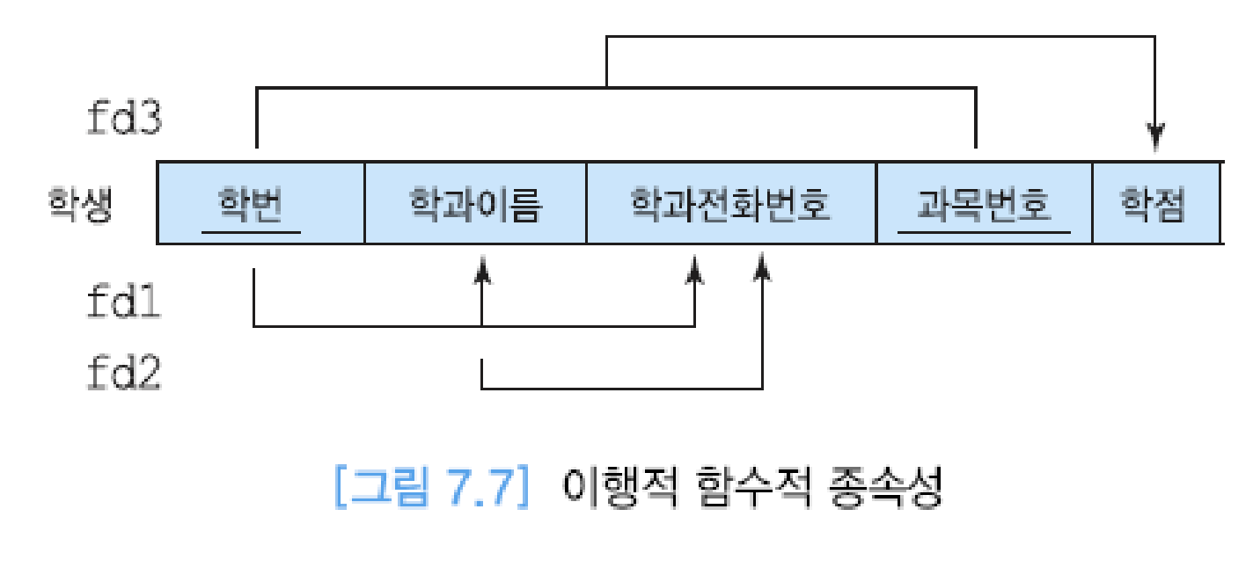
3정규형(3NF)
이행 종속(Transitive Dependency) 제거

Slide 33
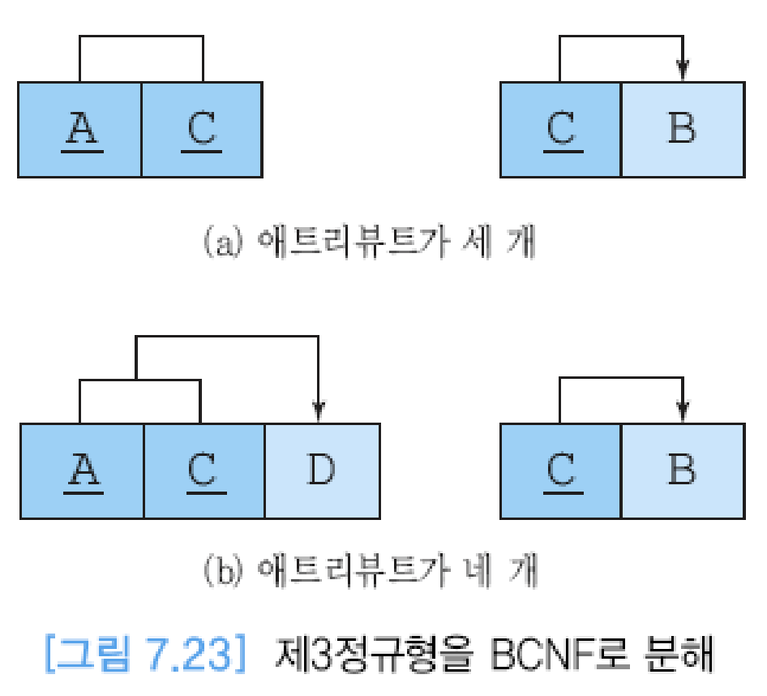
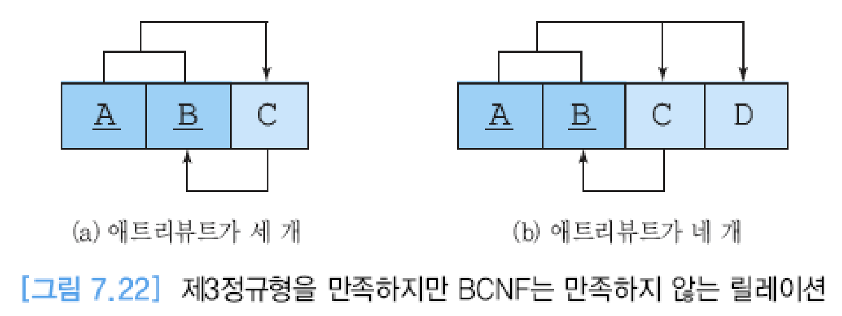
BCNF(Boyce-Codd Normal Form)
종속자가 키에 포함된 함수 종속 제거
모든 결정자는 주 식별자여야 한다.
종속자는 CK 가 아니어야 한다.

Slide 34
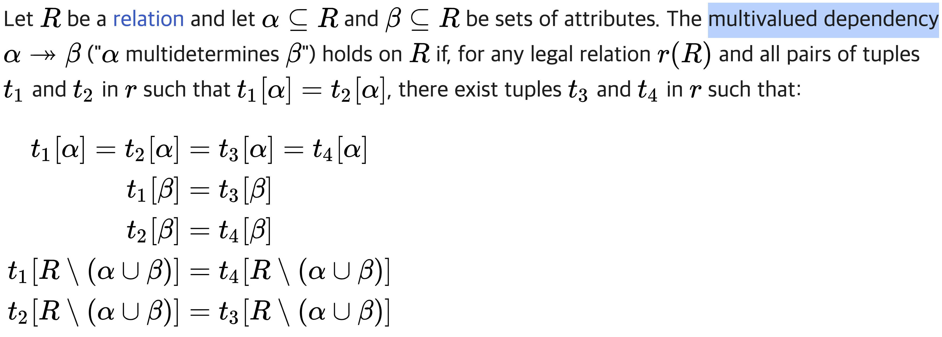
4정규형(4NF)
다가 종속 (Multivalued Dependency) 제거
Non-trivial multivalued dependency begins with a super key

Slide 35
5정규형(5NF)
조인 종속 제거
PJNF(Project-Join Normal Form)
무손실 조인(Lossless Join): 분해 후 조인하여 원래의 릴레이션으로 복원 가능
비부가적 조인(Nonadditive Join): 조인한 결과에 원래 릴레이션에 없던 데이터가 존재하지 않음

